Slide 1
AirQual: prédire la qualité de l’air dans le métro
Certificat Data Science ENSAE – Soutenance de projet
Jaime Cruz, Dimitri Cochain, Gabriel Grandamy
23-03-2021
Avertissement: exercice théorique pour formation DS/ML, aucune compétence environnementale ou sanitaire !

Slide 2
Agenda
1
2
3
4
Problématiques
Données sources
Jointure des sources
Explorations
Gestion des valeurs manquantes
Structure du code
Ajout de variables
Modélisations
Prédictions
Visualisation des résultats
Evaluation des performances
Conclusions

Slide 3
Contexte et problématiques
Des millions de passagers transitent quotidiennement par le réseau et les stations RATP, en grande majorité souterrains. La qualité de l’air y est affectée par le matériel roulant d’une part (notamment les particules liées au freinage), et par la fréquentation des passagers (CO2, humidité).
Pour assurer qualité sanitaire et confort, l’air souterrain est renouvelé par ventilation.
>Peut on prédire la qualité de l’air (co2, humidité) en souterrain, à H, H+12, H+24 et J+7?
>En dehors des facteurs internes à la RATP, la qualité de l’air en souterrain est elle affectée par des indicateurs exogènes comme la qualité de l’air en surface, la météo ou le calendrier des vacances et jours fériés?
L’équipe AirQual se propose de modéliser et de prédire la qualité de l’air dans le métro parisien.
Ce document présente la démarche et les résultats de l’étude, en particulier les performances des modèles utilisés, ainsi que les impacts relatifs des données explicatives utilisées.
Notes:
What is a Nokia presentation.? These are the three brand experience principles that should be expressed in your presentation and in all Nokia communications. Your presentation should be…
The third principle is extremely important. Cut out the extraneous

Slide 4
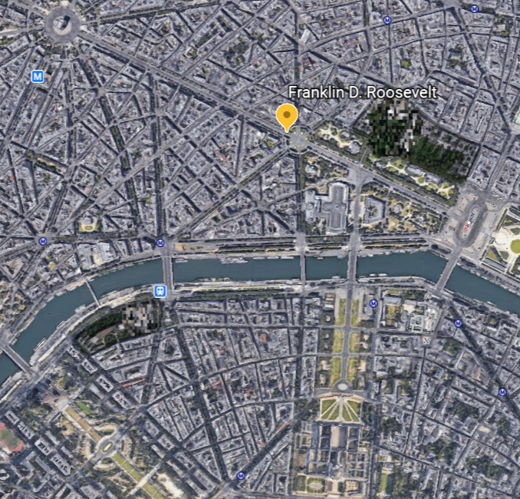
Les données sources
Disponibles à l’heure et sur plusieurs années (2013-2020), les données suivantes sont utilisées:
Données de qualité de l’air de la station Franklin-Roosevelt
Données de qualité de l’air en surface, des stations AirParif de
Données météo, de la station Météo France d’Orly
Calendrier, inclus vacances scolaires et jours fériés
Note: des données de trafic routier ont également été tentées mais elles on finalement dues être écartées par manque de profondeur historique.
Notes:
What is a Nokia presentation.? These are the three brand experience principles that should be expressed in your presentation and in all Nokia communications. Your presentation should be…
The third principle is extremely important. Cut out the extraneous

Slide 5
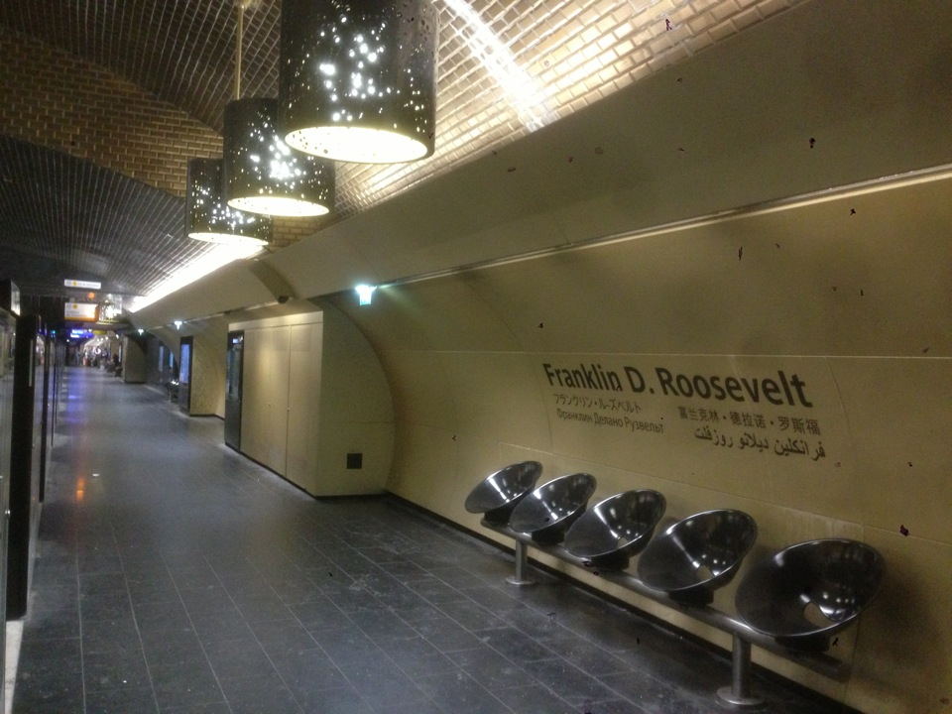
Source#1: RATP, qualité de l’air en station
La RATP réalise des mesures, en continu, dans 3 stations représentatives des espaces souterrains de la RATP (Châtelet, Franklin Roosevelt et Auber).
Les données sont disponibles en JSON par API (https://dataratp2.opendatasoft.com/api/records/1.0/search/?dataset=qualite-de-lair-mesuree-dans-la-station-franklin-d-roosevelt&q=&rows=10000&sort=-dateheure&facet=dateheure&refine.dateheure=2018)
Les indicateurs disponibles portent sur:
Les paramètres climatiques usuels:
température, TEMP Température ambiante en °C
humidité relative, HUMI Humidité relative en %
Le renouvellement d’air:
dioxyde de carbone, CO2 Concentration moyenne en CO2 en ppm
La qualité de l’air:
oxydes d‘azote, NO Concentration moyenne en NO en µg/m3, NO2 Concentration moyenne en NO2 en µg/m3
particules, PM10 Concentration moyenne en PM10 en µg/m3
Notes:
What is a Nokia presentation.? These are the three brand experience principles that should be expressed in your presentation and in all Nokia communications. Your presentation should be…
The third principle is extremely important. Cut out the extraneous

Slide 6
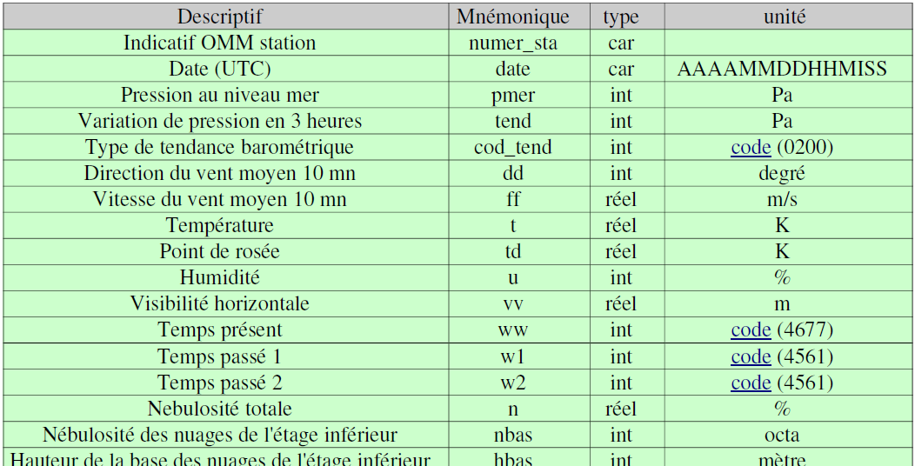
Autres sources: Météo & Qualité de l’air en surface
Les données météorologiques de la station Météo France d’Orly sont disponibles à l’url:
Le format retourné est du JSON, récupéré itérativement année par année.
AirParif propose également les mesures de polluant par API au format JSON. Mais pour la profondeur historique souhaitée (2013:2020) les données ne sont accessible qu’à la journée.
Les données seront finalement récupérées en fichier horaire.
https://data.opendatasoft.com/api/records/1.0/search/?dataset=donnees-synop-essentielles-omm%40public&rows=10000&sort=date&facet=date&facet=nom&facet=temps_present&facet=libgeo&facet=nom_epci&facet=nom_dept&facet=nom_reg&refine.nom_reg=%C3%8Ele-de-France&refine.date=2015
ext_pm25 | ext_pm10 | ext_o3 | ext_no2 | ext_so2 | ext_co | Date_Heure
41 | 18 | 14 | 26 | 2 | NA | 2020-10-01T00:00:00.000Z
41 | 18 | 14 | 26 | 2 | NA | 2020-10-01T01:00:00.000Z
41 | 18 | 14 | 26 | 2 | NA | 2020-10-01T02:00:00.000Z
41 | 18 | 14 | 26 | 2 | NA | 2020-10-01T03:00:00.000Z
https://services8.arcgis.com/gtmasQsdfwbDAQSQ/arcgis/rest/services/mes_idf_journalier_pm10/FeatureServer/0/query? where=code_station_ue%3D’4143'&outFields=nom_station,nom_poll,valeur,date_debut,code_station_ue,date_fin,statut_valid&returnGeometry=false&f=json
Notes:
What is a Nokia presentation.? These are the three brand experience principles that should be expressed in your presentation and in all Nokia communications. Your presentation should be…
The third principle is extremely important. Cut out the extraneous

Slide 7
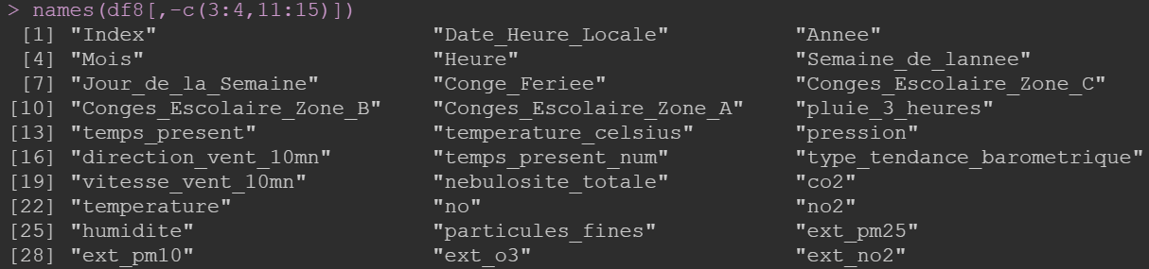
Jointure des sources en une table unique
Afin de modéliser avec toutes les variables explicatives potentielles, les différentes sources de données sont jointes pour générer une table unique, avec pour chaque heure l’ensemble des indicateurs.
Notes:
What is a Nokia presentation.? These are the three brand experience principles that should be expressed in your presentation and in all Nokia communications. Your presentation should be…
The third principle is extremely important. Cut out the extraneous

Slide 8
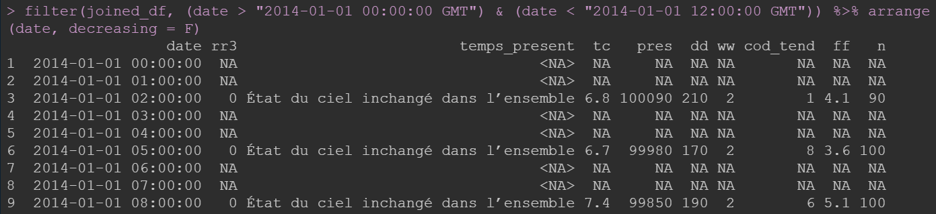
Interpolation des données Météo
Les données Météo ne sont disponibles qu’à une granularité de 3 heures.
L’option na.approx=TRUE permet d’interpoler automatiquement les NA pour les variables numériques.
Pour la variable de description textuelle du temps, le remplacement par la valeur précédente et suivante est réalisé à l’aide de la fonction na.locf() et à son option fromLast qui permet en 2 passes de copier les valeurs précédentes/suivantes.
na.locf(df$temps_present, fromLast = TRUE/FALSE)
Notes:
What is a Nokia presentation.? These are the three brand experience principles that should be expressed in your presentation and in all Nokia communications. Your presentation should be…
The third principle is extremely important. Cut out the extraneous

Slide 9
Agenda
1
2
3
4
Problématiques
Données sources
Jointure des sources
Explorations
Gestion des valeurs manquantes
Structure du code
Ajout de variables
Modélisations
Prédictions
Visualisation des résultats
Evaluation des performances
Conclusions

Slide 10
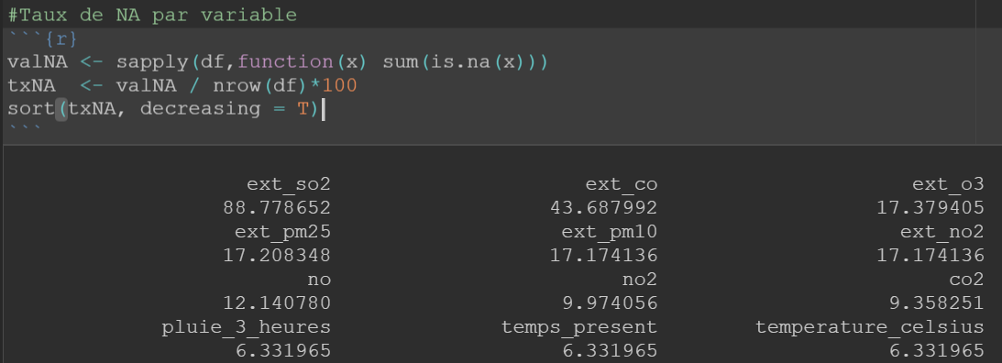
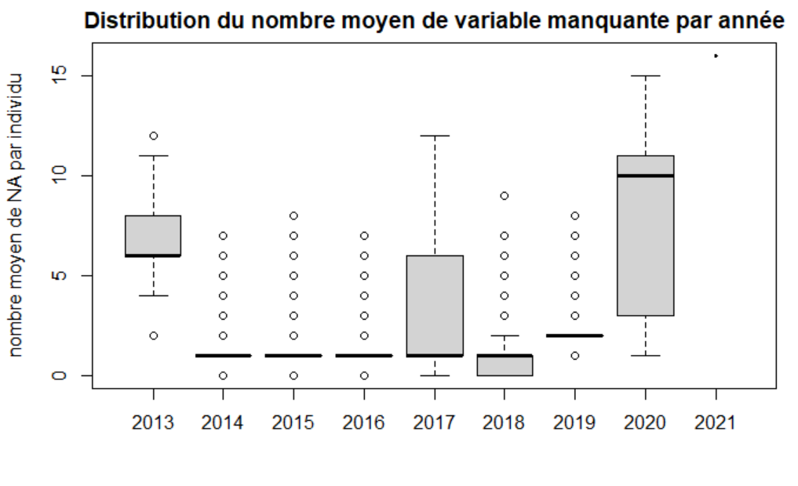
Gestion des valeurs manquantes (1/2)
L’analyse du taux de NA par variable montre que les mesures extérieures de so2 et de co sont manquantes à 89% et 44%.
Il est décidé d’écarter ces variables de l’étude, les capteurs de ces polluants ayant été déployés que récemment.
Le nombre de valeur manquante par individu est ajouté (à chaque ligne).
L’observation par années, révèle que plus de la moitié des individus (mesures horaires) ont plus de 6 NA en 2013 et 2020.
Ces années seront écartées de l’étude. L’année 2017 mérite une attention plus fine (slide suivant).
Notes:
What is a Nokia presentation.? These are the three brand experience principles that should be expressed in your presentation and in all Nokia communications. Your presentation should be…
The third principle is extremely important. Cut out the extraneous

Slide 11
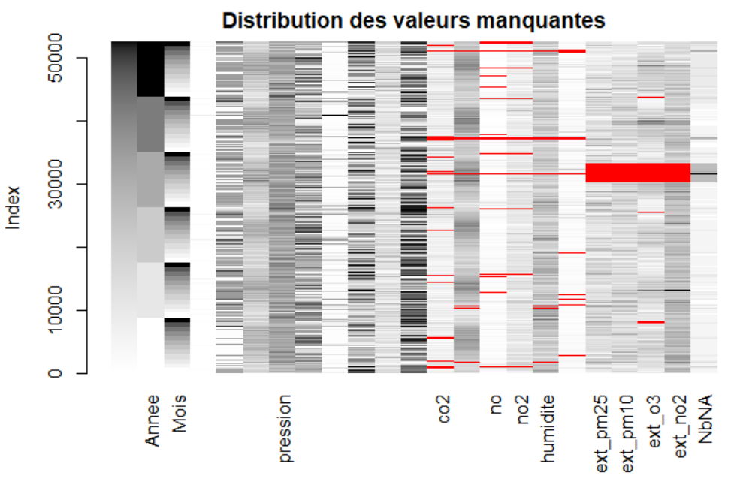
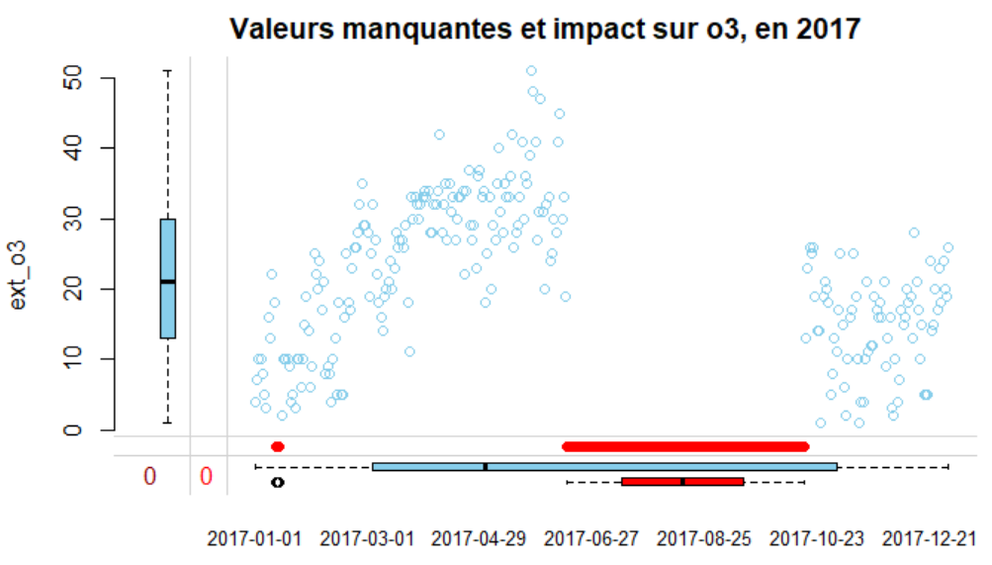
Gestion des valeurs manquantes (2/2)
La fonction matrixplot du package VIM fait apparaître les périodes et groupes de variables avec NA (à droite en rouge).
L’index en ordonnées est chronologique, et la visualisation des valeurs numériques sur une échelle de gris permet d’identifier le ‘pavé’ de NA sur les valeurs extérieures en 2017. Probablement du à une panne globale sur cette station AirParif (aucune variable remontée).
La fonction marginplot permet de visualiser que les NA sont groupés à une période pendant laquelle ext_o3 prend des valeurs comprises entre son min et son max.
L’absence de ces valeurs n’affecte donc pas la moyenne annuelle de ext_o3. (les autres variables n’ont pas de saisonnalité marquée).
Il est donc décidé de conserver l’année 2017 à l’exception de cette seule période de valeurs manquantes.
Notes:
What is a Nokia presentation.? These are the three brand experience principles that should be expressed in your presentation and in all Nokia communications. Your presentation should be…
The third principle is extremely important. Cut out the extraneous

Slide 12
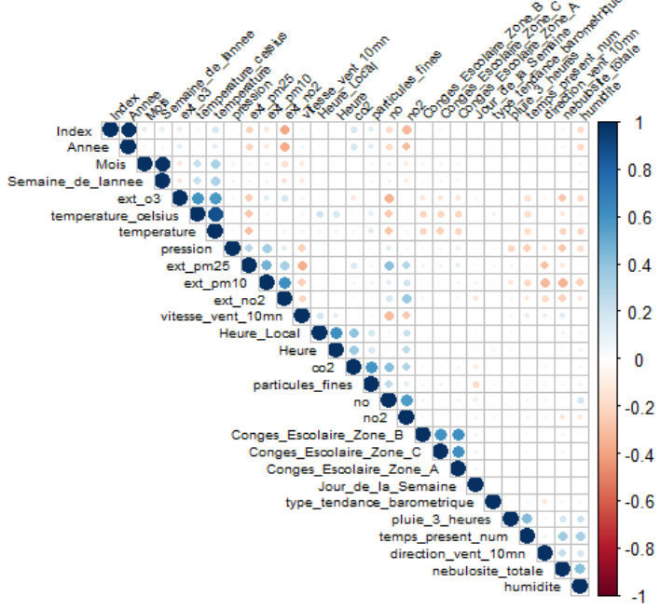
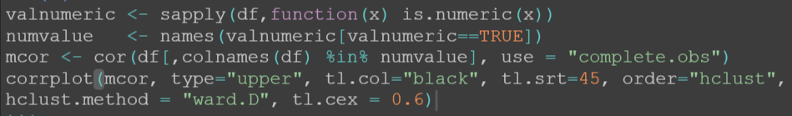
Matrice de corrélation des variables numériques
Le package corrplot crée une matrice de corrélation entre les variables numériques et génère son affichage.
Les corrélations intéressantes pour l’étude:
la sensibilité de l’o3 à la température ressort clairement
les polluants à l’extérieurs ext_pm25<>ext_pm10<>ext_no2
les polluants en station no<>no2 ; co2<>particules_fines
Également quelques corrélations attendues:
temporelle : mois<>semaine ; année<>index ; heure_locale<>heure ; congés
températures liées :temperature (int) <>temperature_celsius (ext)
notons que la saisonnalité de la température n’est pas très nette (sans doute due aux variations de température jour/nuit)
Notes:
What is a Nokia presentation.? These are the three brand experience principles that should be expressed in your presentation and in all Nokia communications. Your presentation should be…
The third principle is extremely important. Cut out the extraneous

Slide 13
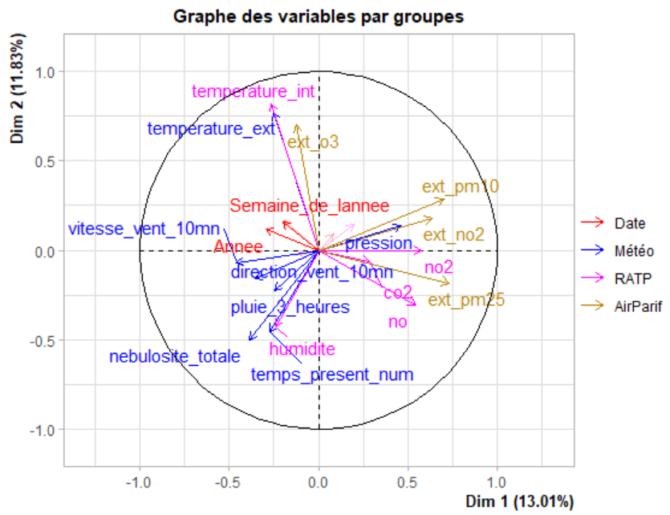
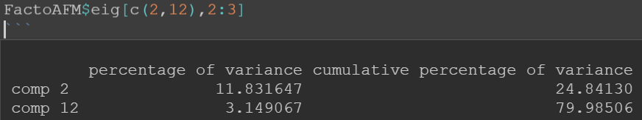
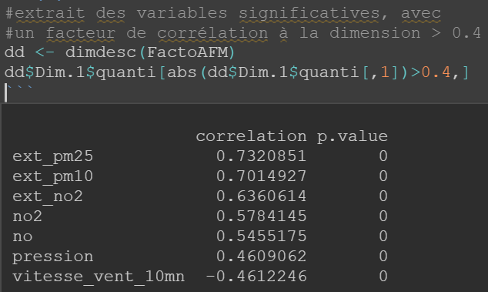
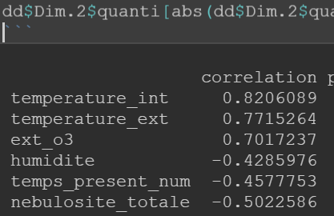
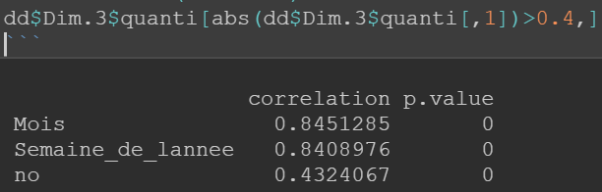
Analyse Factorielle - AFM
L’analyse factorielle multiple regroupe les données par source.
Les 2 premiers axes ne portent que 25% de la variance, et il faut attendre la 12eme composante pour atteindre 80%.
La variabilité des données ne se résume donc pas à quelques dimensions seulement. Les données sont hétérogènes, les variables ne sont pas redondantes.
Ci-dessous les extraits des variables qui contribuent le plus aux 3 premières dimensions.
Notes:
What is a Nokia presentation.? These are the three brand experience principles that should be expressed in your presentation and in all Nokia communications. Your presentation should be…
The third principle is extremely important. Cut out the extraneous

Slide 14
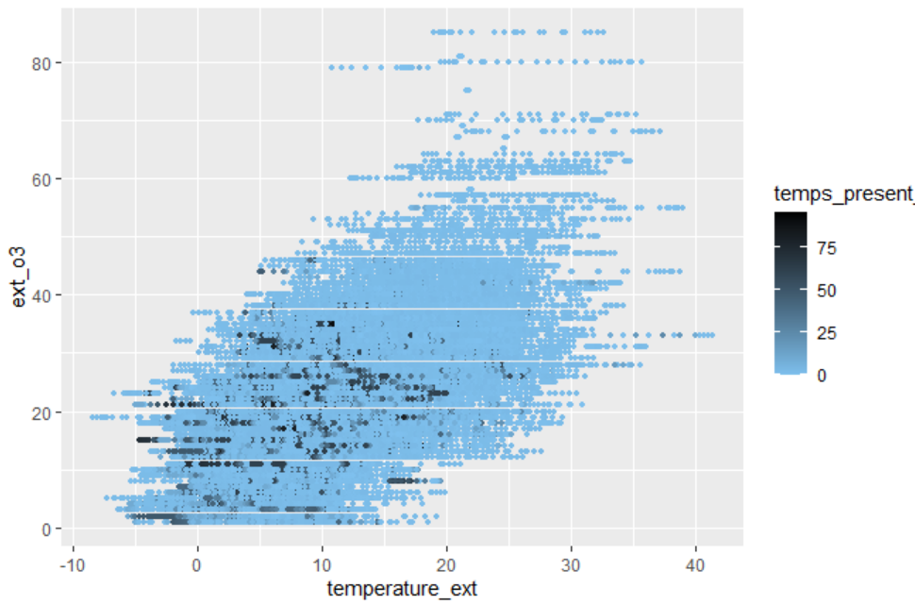
Exploration – Ozone effet de la météo
On observe 2 comportements:
Jusqu’à 60ppm et 30°C:
Une augmentation du taux d’o3 avec la température jusqu’à 25°C
Par temps couvert la température dépasse rarement 20°C, et cette couverture nuageuse est une garantie de faible taux d’ozone
Au-delà de 60ppm et 30°C:
Les pics sont des valeurs étrangement discrètes
La stabilité de ces valeurs sur des plages de température évoque la variation de température quotidienne lors d’épisodes de pollution.
Notes:
What is a Nokia presentation.? These are the three brand experience principles that should be expressed in your presentation and in all Nokia communications. Your presentation should be…
The third principle is extremely important. Cut out the extraneous

Slide 15
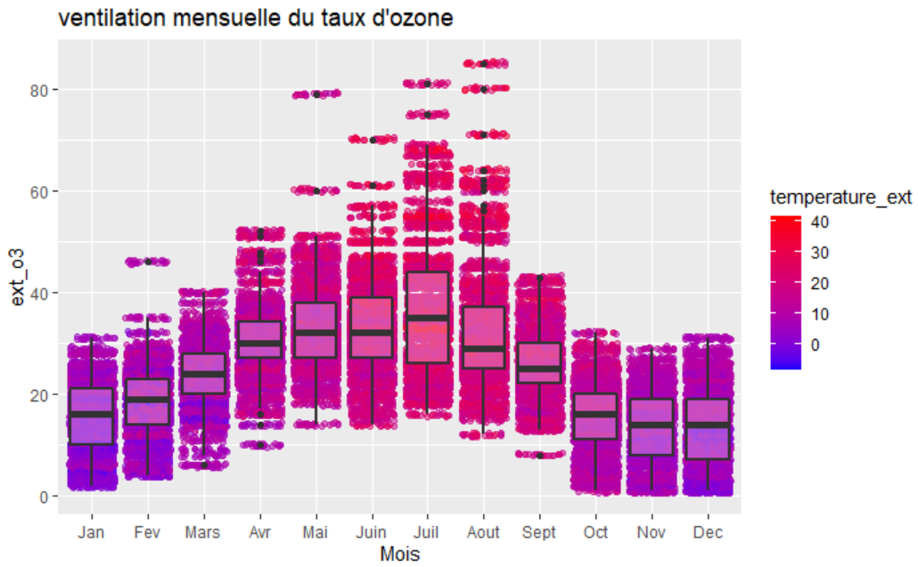
Exploration – Ozone sur une année
On observe 2 comportements:
Forte saisonnalité:
Nette évolution du taux d’Ozone sur les 12 mois de l’année
Les mois d’été plus chauds ont des moyennes bien plus fortes que les mois d’hivers
Des pics qui se détachent:
Les pics ont des valeurs bien supérieures au 3eme quartile
Ce phénomène de pics, clairement ‘détachés’ des autres valeurs s’observe en été mais aussi en février
Notons que certains minimas montrent le même phénomène.
>Forte corrélation avec les saisons
>Les pics répondent à un modèle différent
Notes:
What is a Nokia presentation.? These are the three brand experience principles that should be expressed in your presentation and in all Nokia communications. Your presentation should be…
The third principle is extremely important. Cut out the extraneous

Slide 16
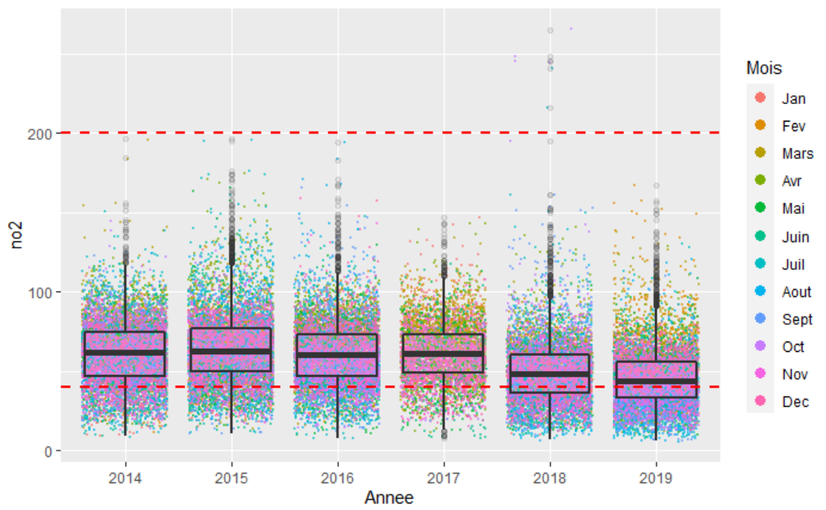
Explorations temporelles - années
Quelques observations:
Tendance à la baisse:
Depuis 2017 on observe une diminution du taux de no2
Cette baisse est particulièrement nette entre 2017 et 2018
Néanmoins les données de 2017 ne sont pas complètes ce qui pourrait fausser l’interprétation
Pics en 2018:
Malgré une moyenne faible en 2018, cette année présente les pics les plus élevés
Seuils des taux recommandés par l’OMS:
En tirets rouges, les seuils que l’OMS recommande de ne pas dépasser (seuil horaire, et annuel)
Notons que ces recommandations sont des seuils en surface (à l’extérieur)
Evolution annuelle du no2
Notes:
What is a Nokia presentation.? These are the three brand experience principles that should be expressed in your presentation and in all Nokia communications. Your presentation should be…
The third principle is extremely important. Cut out the extraneous

Slide 17
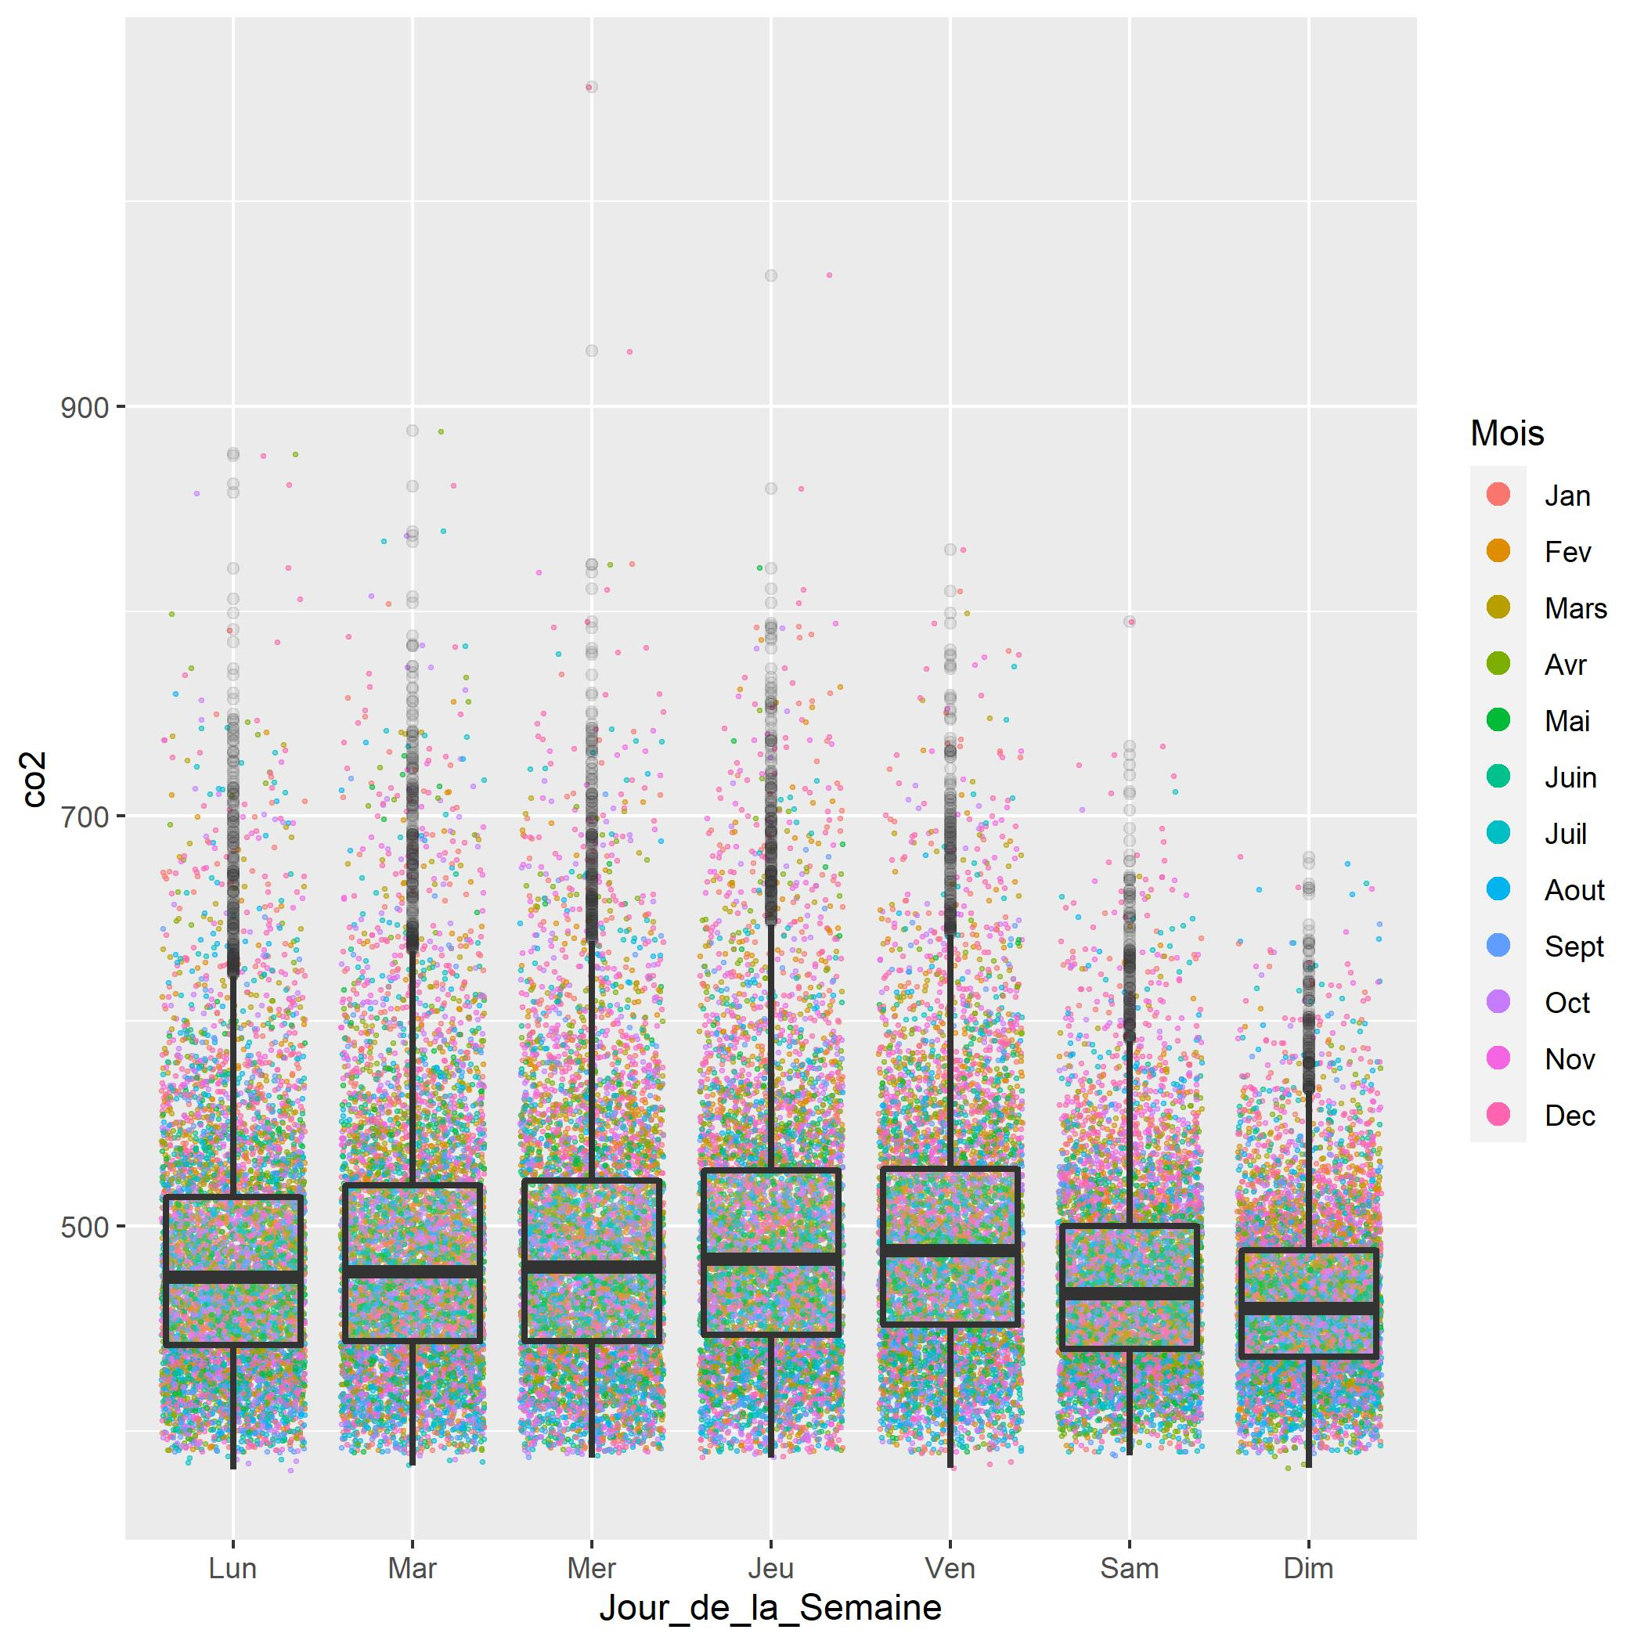
Explorations temporelles - jours de la semaine
Quelques observations:
Semaine/weekend:
Très nette baisse du taux de co2 les weekend par rapport à la semaine
Inertie (?):
Pendant la semaine, augmentation régulière du taux de co2 jusqu’au vendredi
Pendant le weekend, diminution
Il se pourrait que l’accumulation de co2 et son inertie en soit la cause
Evolution par mois:
Les mois d’été semblent globalement avoir des taux de co2 plus faible
Evolution hebdomadaire du co2
Notes:
What is a Nokia presentation.? These are the three brand experience principles that should be expressed in your presentation and in all Nokia communications. Your presentation should be…
The third principle is extremely important. Cut out the extraneous

Slide 18
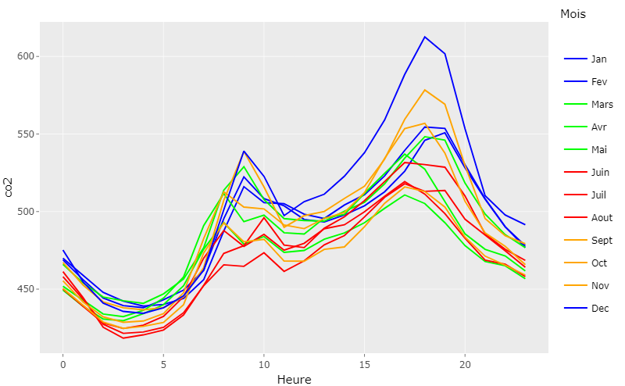
Explorations temporelles - heures
Quelques observations:
Les pics d’affluence:
Liés à la migration pendulaire
Une saisonnalité:
Mois d’été/d’hiver resp. faibles/fortes valeurs de co2
L’inertie:
Le second pic est nettement plus fort que le premier
Il semble peu probable que la fréquentation soit à ce point plus forte que lors du pic matinal
L’accumulation de co2 pourrait expliquer en partie cette différence
Ce phénomène se confirme par la décroissance pendant les heures d’arrêt de service
Evolution journalière du co2
>Le CO2 est un indicateur lié à la temporalité humaine
Notes:
What is a Nokia presentation.? These are the three brand experience principles that should be expressed in your presentation and in all Nokia communications. Your presentation should be…
The third principle is extremely important. Cut out the extraneous

Slide 19
Agenda
1
2
3
4
Problématiques
Données sources
Jointure des sources
Explorations
Gestion des valeurs manquantes
Structure du code
Ajout de variables
Modélisations
Prédictions
Visualisation des résultats
Evaluation des performances
Conclusions

Slide 20
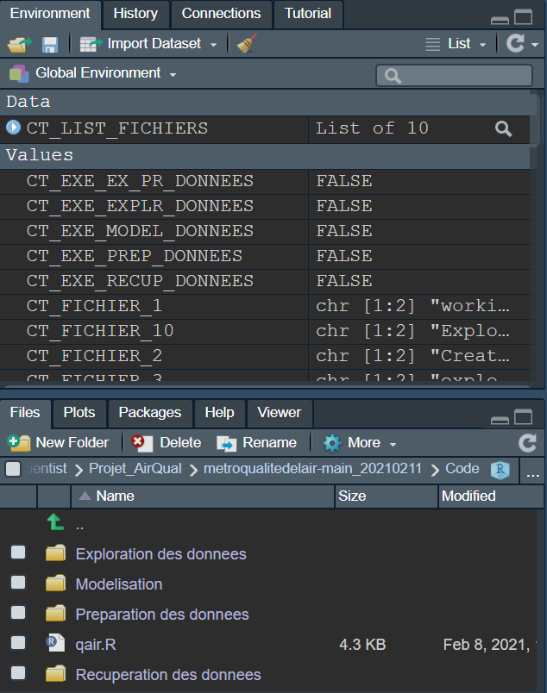
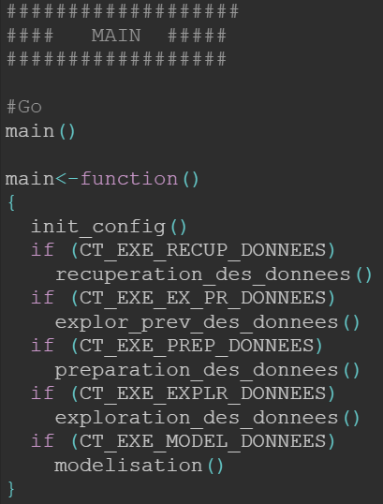
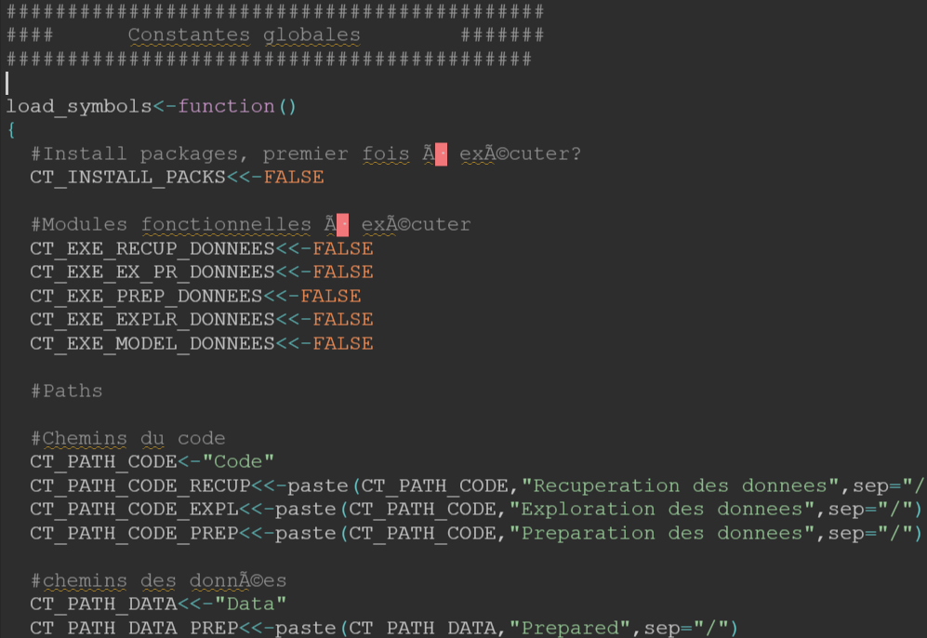
Structuration du code & contrôle
Le code a été structuré en suivant les process appliqués:
Récupération des données sources (via API)
Préparation (formatage, jointure)
Exploration (gestion des NA, PCA)
Modélisation, prédiction et évaluations (modèles, MAPE/RMSE)
Visualisation (Shiny)
Un espace de contrôle permet de:
Choisir les modules à exécuter
Définir les options (variable cible, profondeur de prédiction, modèle…)
Et ainsi d’exécuter l’ensemble du pipeline End2End (*).
Notes:
What is a Nokia presentation.? These are the three brand experience principles that should be expressed in your presentation and in all Nokia communications. Your presentation should be…
The third principle is extremely important. Cut out the extraneous

Slide 21
Feature engineering: ajout de valeurs passées
Afin de prendre en compte l’inertie temporelle (la pollution à heure H dépend de H-1 et possiblement de H-24), les mesures du passé sont ajoutées comme nouvelles variables explicatives.
1. Les mesures des heures précédentes: H-1, H-5, H-9, H-13, H-17, H-21 (tri= date/heure)
2. Les mesures des jours précédents: J-1, J-2, J-3, J-5 (tri= heure/date)
Pour prendre en compte le fait que les jours précédents ne sont pas forcément de même nature (congés/férié ou pas), un 3ieme type de valeurs passées est ajouté :
3. Les mesures des jours précédents: J-1, J-2, J-3, J-5, en décalant ces jours s’ils sont fériés/congés (tri= jour-férié/heure/date)
>A chaque Indicateur, 14 alias sont ajoutés comme variables potentiellement explicatives
Notes:
What is a Nokia presentation.? These are the three brand experience principles that should be expressed in your presentation and in all Nokia communications. Your presentation should be…
The third principle is extremely important. Cut out the extraneous

Slide 22
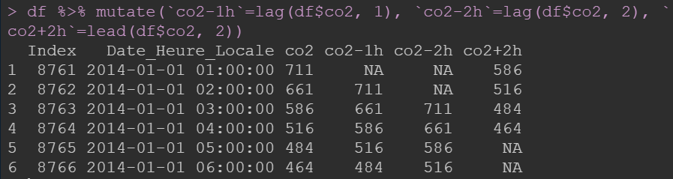
Variables d’intérêt: ajout de valeurs futures
Par ailleurs, l’objectif du projet est de modéliser afin de prévoir la qualité de l’air.
Prévoir les indicateurs de l’heure courante (H), donc prévision instantané (e.g. détecter des écarts entre réel vs. prévu pour alerte sur système de renouvellement de l’air)
Prévoir les indicateurs pour le futur, pour information personnels et usagers (e.g. des populations sensibles pourraient choisir de différer leurs trajets)
- 3 délais sont définis pour les variables cibles: les prévisions à H+12, H+24, J+7
>Pour chaque variable d’intérêt, 4 délais (h, h+12, h+24, J+7) donc 4 variables cibles
>L’étude se limitera aux indicateurs co2 et humidité
Illustration des fonctions lag (vers le passé) et lead (vers le futur)
Notes:
What is a Nokia presentation.? These are the three brand experience principles that should be expressed in your presentation and in all Nokia communications. Your presentation should be…
The third principle is extremely important. Cut out the extraneous

Slide 23
Modélisations & prédictions
Les méthodes de modélisation:
Feature engineering avec polynômes (2 et 3) et l’ensemble des interactions, pour choisir pour chaque méthode le modèle le plus adapté
Entrainement d’un modèle toutes les 2 heures pour chaque méthode (12 modèles par méthode)
Régression linéaire, Ridge, Lasso (par VC), RandomForest, GradientBoosting (par VC)
Entrainements des modèles sur les données 2014-2018
Modélisations successives des 2 variables cibles de la qualité de l’air : co2, humidité
Et pour chaque indicateur, un modèle est généré pour chacun des 4 délais: H, H+12, H+24, J+7
Au total :
40 modèles sélectionnés : 5x2x4 (5 méthodes × 2 variables x 4 délais)
40 prédictions sur les données de test (2019)
1 fichier évaluations contenant les MAPE et RMSE (%) pour chaque méthode, indicateur et délai
Notes:
What is a Nokia presentation.? These are the three brand experience principles that should be expressed in your presentation and in all Nokia communications. Your presentation should be…
The third principle is extremely important. Cut out the extraneous

Slide 24
Agenda
1
2
3
4
Problématiques
Données sources
Jointure des sources
Explorations
Gestion des valeurs manquantes
Structure du code
Ajout de variables
Modélisations
Prédictions
Visualisation des résultats
Evaluation des performances
Conclusions

Slide 25
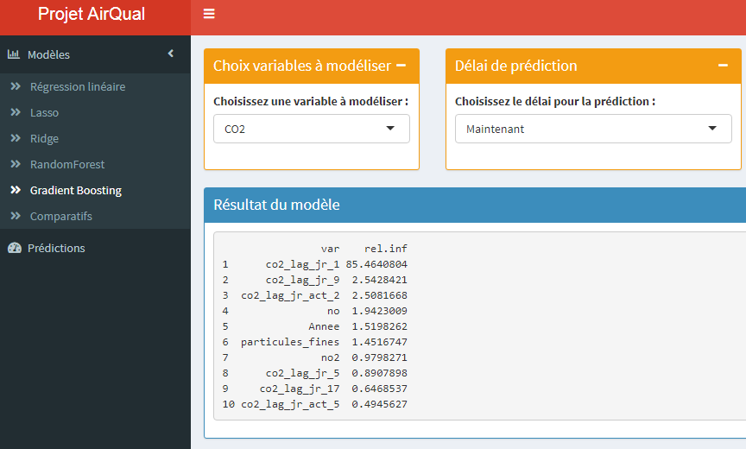
Visualisation des résultats avec Shiny
démo
L’application Shiny récupère les 40 modèles et prédictions correspondants aux 5 méthodes (reglin, ridge, lasso, randomForest, gradientBoosting) appliqués aux 8 variables à prédire (co2 et humidité à 1h/12h/24h).
Utilisation du package shinydashboard pour créer un dashboard interactif avec onglets découpés en 2 parties :
Les 5 méthodes testées et la comparaison des résultats : avec filtres interactifs sur la variable à modéliser et le délai de prédiction
Les prédictions avec la courbe comparative pour l’année 2019 du réalisé vs prédit, avec aussi le détail par méthode, variable et délai grâce aux filtres Shiny
Utilisation des packages rAmCharts et plotly pour présenter des graphiques interactifs
Notes:
What is a Nokia presentation.? These are the three brand experience principles that should be expressed in your presentation and in all Nokia communications. Your presentation should be…
The third principle is extremely important. Cut out the extraneous

Slide 26
Comparaison des modèles par délais de prédiction
RMSE (%) moyen
Heure de pred | GB | Lasso | RF | Ridge | RLM
Maintenant | 4,385 | 4,235 | 4,245 | 4,735 | 4,48
+12h | 12,49 | 12,61 | 12,87 | 12,425 | 12,9
+24h | 14,205 | 14,49 | 14,605 | 14,32 | 14,755
+7J | 17,135 | 17,495 | 17,675 | 17,3 | 17,48
Les performances des modélisations ne révèlent pas qu’une méthode s’impose nettement sur les autres. Néanmoins:
GradientBoosting est globalement meilleur pour les prédictions lointaines +24h, +7J
RF et Lasso sont globalement meilleurs pour les prédictions à l’heure courante
Ridge et RF sont les moins performants resp. pour l’heure courante et +7J
MAPE moyen
Heure de pred | GB | Lasso | RF | Ridge | RLM
Maintenant | 3,135 | 3,045 | 2,98 | 3,43 | 3,31
+12h | 9,265 | 9,29 | 9,57 | 9,25 | 9,58
+24h | 10,57 | 10,735 | 10,93 | 10,705 | 10,87
+7J | 12,995 | 13,275 | 13,38 | 13,2 | 13,325
Le modèle le plus adapté dépend du cas d’usage:
- Lasso ou RF pour de la détection d’anomalie (panne ventilation, affluence)
- GradientBoosting pour de l’information personnels & voyageurs (choix de différer un trajet)
Notes:
What is a Nokia presentation.? These are the three brand experience principles that should be expressed in your presentation and in all Nokia communications. Your presentation should be…
The third principle is extremely important. Cut out the extraneous

Slide 27
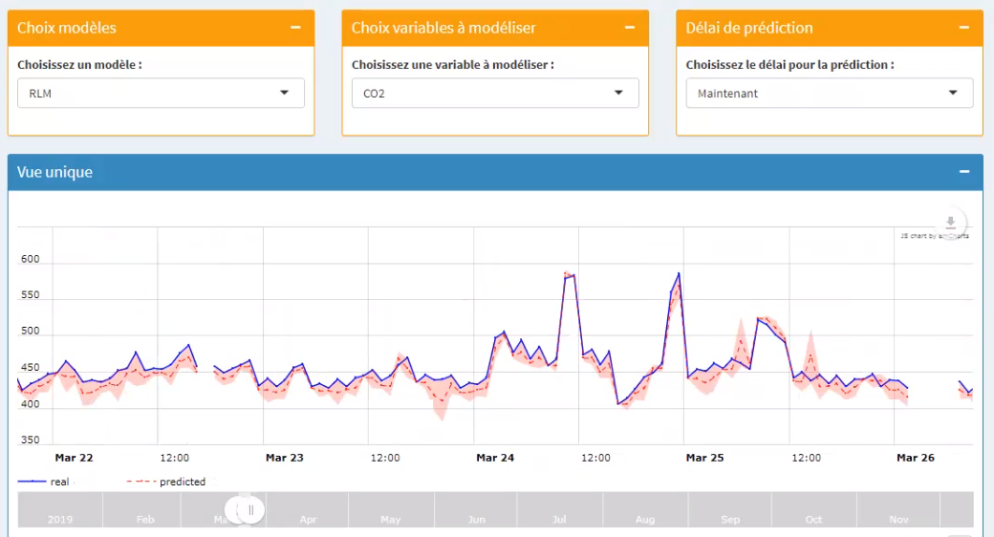
Conclusions de l’étude
Caractéristiques principales de ces modélisations:
Peu d’effet des variables extérieures, résultats comparables avec les seules variables RATP
Fort impact de l’affluence, donc des heures et jours ouvrés/fériés
Forte inertie et donc grande importance des variables laggées
Dans un contexte ou le renouvellement de l’air en station est un enjeu sanitaire, il pourrait être judicieux de communiquer la prédiction de sa qualité. En particulier, à titre informatif pour les personnes les plus sensibles et qui pourraient choisir de différer leurs trajets.
Les agents RATP sont plus exposés encore, les prévisions pourraient être utiles à l’affectations d’agents vulnérables les jours ou la qualité de l’air est prévue d’être dégradée.
Avertissement: exercice théorique pour formation DS/ML, aucune compétence environnementale ou sanitaire !
Notes:
What is a Nokia presentation.? These are the three brand experience principles that should be expressed in your presentation and in all Nokia communications. Your presentation should be…
The third principle is extremely important. Cut out the extraneous

Slide 28
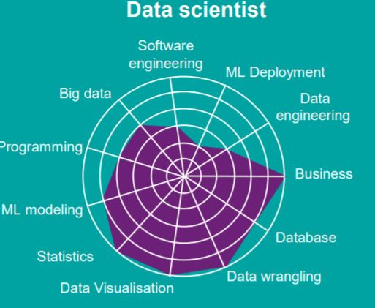
Conclusions du Projet
Surtout, le projet a permis de mettre en œuvre la méthodologie et une grande partie des techniques et algorithmes étudiés:
Récupération de données par API,
Exploration des données brutes,
Préparation/nettoyage/interpolation/jointure,
Analyse descriptive des données,
Méthodes de modélisation,
Comparaison des modèles,
Structuration d’un pipeline d’exécution E2E,
Visualisation par Shiny
Notes:
What is a Nokia presentation.? These are the three brand experience principles that should be expressed in your presentation and in all Nokia communications. Your presentation should be…
The third principle is extremely important. Cut out the extraneous

Slide 29
L’équipe AirQual vous remercie!
… et serait ravie d’échanger autour de vos remarques et questions

Slide 30
Annexes
tbc

Slide 31
Comparaison des modèles par variable cible
Methode | var_cible | moyMAPE | moyRMSE
GB | co2 | 6,08 | 8
RF | co2 | 6,11 | 7,97
Lasso | co2 | 6,19 | 8,13
Ridge | co2 | 6,24 | 8,2
RLM | co2 | 6,46 | 8,45
GB | humidite | 11,9 | 16,1
Lasso | humidite | 12 | 16,3
Ridge | humidite | 12,1 | 16,2
RLM | humidite | 12,1 | 16,4
RF | humidite | 12,3 | 16,7
Les performances des modélisations ne révèlent pas qu’une méthode s’impose nettement sur les autres. Néanmoins:
GradientBoosting est globalement meilleur sur les 2 indicateurs
RF est performant sur co2 mais décevant pour l’humidité
RLM et Ridge sont globalement moins performants (surtout pour le co2).
Par ailleurs, la modélisation à partir des seules données RATP permet de prédire la qualité de l’air avec des performances similaires.
Avec ces modélisations, les mesures extérieures supplémentaires n’améliorent pas les performances des prévisions.
Notes:
What is a Nokia presentation.? These are the three brand experience principles that should be expressed in your presentation and in all Nokia communications. Your presentation should be…
The third principle is extremely important. Cut out the extraneous

Slide 32
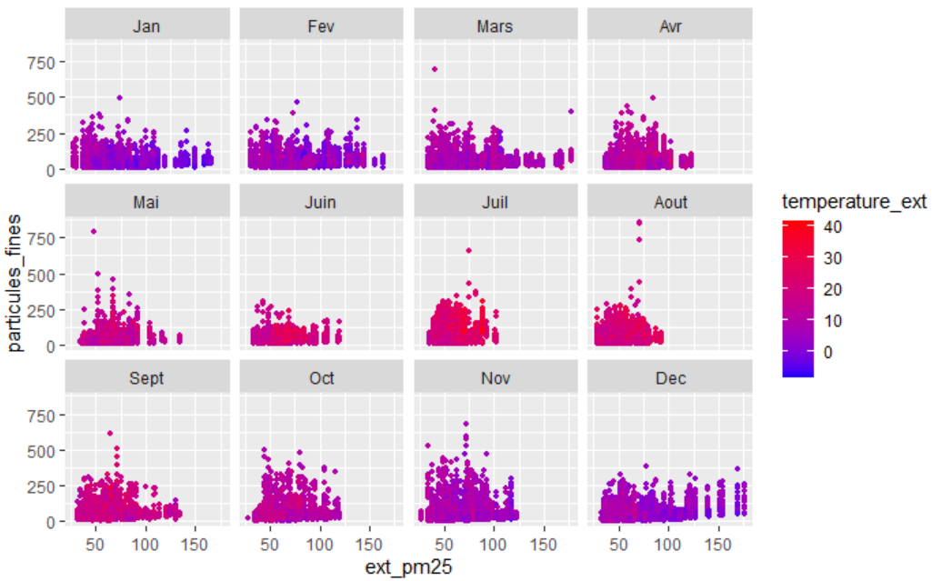
Exploration – impact pollution ext>int
Les particules fines mesurées dans la station sont de même natures que les pm10/pm25 mesurées à l’extérieur.
Les échelles en ordonnées confirment les taux de particules mesurées en station sont bien plus forts qu’à l’extérieur (du au matériel roulant).
S’il n’apparaît pas de tendance marquée sur les nuages de points en général, on observe néanmoins un phénomène sur les minimas:
pour les mois avec pollution ext_pm25 (dec, jan, fev, mars), les minimas de particules fines suivent une pente ascendante
lorsqu’il n’y a plus de source de pollution en station (arrêt de service), le taux ne descend qu’à un plancher qui reflète la pollution de l’air extérieur.
Notes:
What is a Nokia presentation.? These are the three brand experience principles that should be expressed in your presentation and in all Nokia communications. Your presentation should be…
The third principle is extremely important. Cut out the extraneous

